Slide 1
АСТРАХАНСКИЙ ЗАПОВЕДНИК
Подготовила: Ульянова Анастасия
ученица 3 класса
Классный руководитель: Ковальчук Раиса Ивановна

Slide 2
Астраханский заповедник – гордость края,
Морской простор его не оглядеть.
На островах зеленые дубравы
Омыты бесконечною волной.
Здесь по утрам туманные восходы,
Гул комаров в таинственной тиши,
А в тихой заводи, в зеркальном отражении
Стоят невозмутимо камыши.
Наполнен воздух звонким ароматом
Трав луговых, цветов и криком птичьих стай.
Ты – гость среди всего великолепия,
Об этом никогда не забывай!

Slide 3
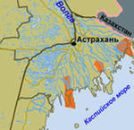
Астраханский заповедник был создан в 1919 году для сохранения и накопления природных ресурсов устья Волги и побережья Каспия, а также для исследования жизни исчезающих животных и растений данной местности. Основатели заповедника: Н.Н. Подъяпольский, В.А Хлебников. Территория заповедника в настоящее время занимает площадь 63 тысячи га и состоит из трёх участков: Дамчикского (на западе), Трёхизбинского (средняя часть), Обжоровского (на востоке).

Slide 4
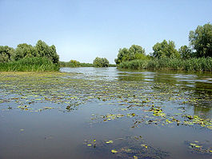
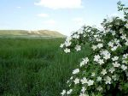
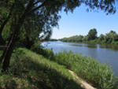
Природа заповедника необыкновенной красоты.

Slide 5
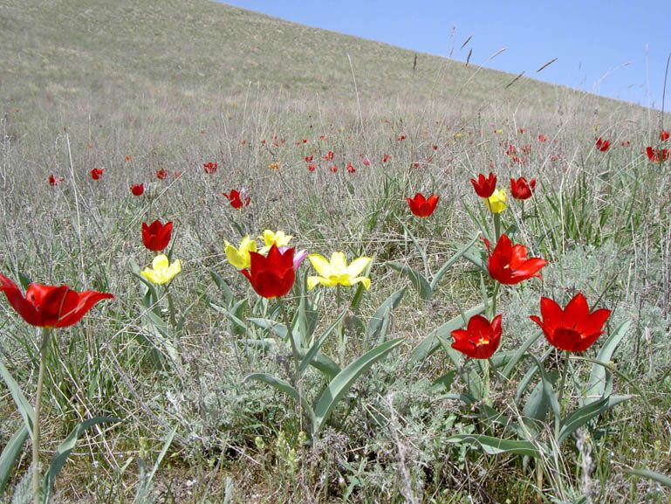
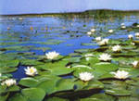
Среди растений в заповеднике выделяется, в первую очередь лотос тюльпан Шри-Ланки белая лилия

Slide 6
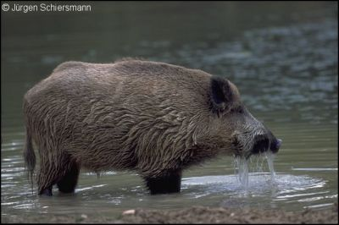
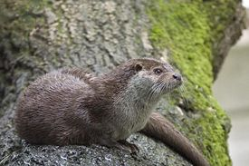
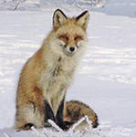
Млекопитающих в заповеднике мало всего 20 видов. В основном это кабаны выдры
волки лисы

Slide 7
А вот разнообразие птиц охраняемой территории поражает. Астраханский заповедник называют «птичий гостиной». В заповеднике 256 видов птиц. Многие из этих птиц занесены в КРАСНУЮ КНИГУ. Здесь можно увидеть:

Slide 8
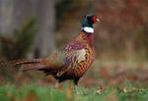
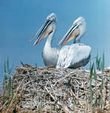
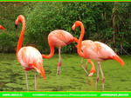
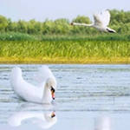
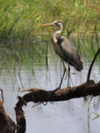
фазана кудрявого пеликана розового фламинго
лебедя- шипуна орлана-белохвоста серую цаплю

Slide 9
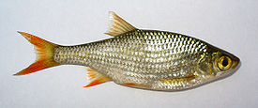
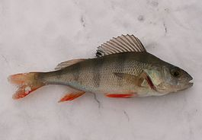
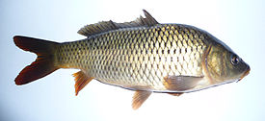
Огромную ценность представляет водная фауна заповедника, она представлена 60 видами рыб.
белуга осетр
красноперка судак
окунь сазан

Slide 10
В Астраханский заповедник пускают туристов, чтобы познакомиться с заповедной природой. Увидеть уникальные пейзажи дельты Волги, ощутить аромат растущего лотоса, понаблюдать за птицами, которые здесь обитают. На экскурсиях туристов сопровождают высококвалифицированные сотрудники, которые ответят на все вопросы любознательных туристов.

